Slide 1

[참고] 영속성을 요구하는 클래스를 위한 연관 관계 구현

Slide 2
연관 관계 구현
다중성
  One-to-one
  One-to-many
  Many-to-one
  Many-to-many
연관 방향
  단방향
  양방향

Slide 3
구현방법
JPA(Java Persistence API)
  ORM(Object-Relation Mapping) 프레임워크
  객체와 DB 테이블 사이의 매핑(애플리케이션 객체를 분석해서 적절한 SQL를 생성하여 JDBC API를 이용하여 DB 사용)
  비즈니스 로직에 집중 가능
  여러 구현체 제공(Hibernate, EclipseLink, DataNucleus 등)
Spring-Data-JPA
  JPA를 쉽게 사용하기 위해 스프링에서 제공하고 있는 프레임워크이다.

Slide 4
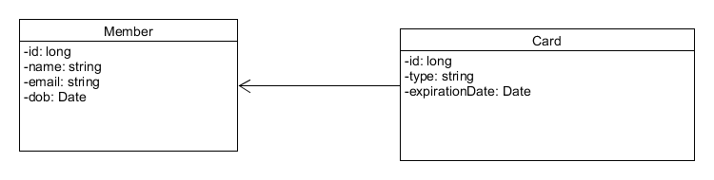
One-to-One 단방향
회원은 카드 하나만 소유할 수 있으며 카드는 여러 사람에 위해 공유될 수 없다.
카드 조회를 하면 소유자는 알 수 있으나 소유자를 조회하면 어떤 카드를 소지하는지 모른다.

Slide 5
구현: Member 클래스
@Entity
@Table(name = "members")
public class Member {
@Id
@GeneratedValue(strategy = GenerationType.IDENTITY)
private Long id;
private String name;
private String email;
@Temporal(TemporalType.DATE)
private Date birthDate;
public Member(String name, String email, Date birthDate) {
this.name = name;
this.email = email;
this.birthDate = birthDate;
}
… //setter, getter
}

Slide 6
구현: Card 클래스
@Entity
@Table(name = "cards")
public class Card {
@Id
@GeneratedValue(strategy = GenerationType.IDENTITY)
private Long id;
@Temporal(TemporalType.DATE)
private Date expDate;
private String type;
@OneToOne
@JoinColumn(name = "members_id")
private Member member;
public Card1(String type, Date expDate) {
this.type = type;
this.expDate = expDate;
}
… //setter, getter
}

Slide 7
연관 설정 코드
Calendar cal1 = Calendar.getInstance();
cal1.set(2005, 1, 8);
Date dob = cal1.getTime();
Member m1 = new Member("insang1", "insang1@hansung.ac.kr", dob);
memberRepository.save(m1);
Calendar cal2 = Calendar.getInstance();
cal2.set(2025, 10, 18);
Date exd = cal2.getTime();
Card card1 = new Card("Hansung VIP", exd);
card1.setMember(m1);
cardRepository.save(card1);

Slide 8
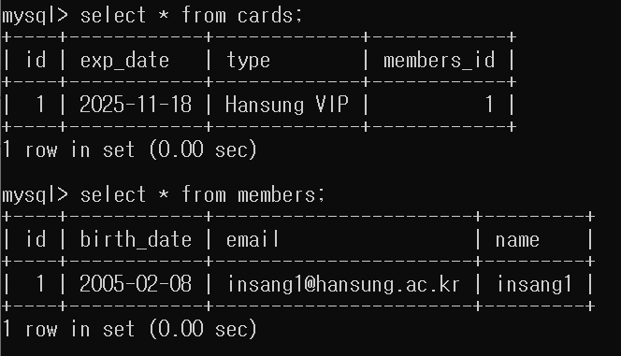
DB

Slide 9

One-to-One 양방향
회원은 카드 하나만 소유할 수 있으며 카드는 여러 사람에 위해 공유될 수 없다.
카드 조회를 하면 소유자를 알 수 있고 소유자를 조회하면 어떤 카드를 소지하는지 알 수 있다

Slide 10
구현: Member 클래스
@Entity
@Table(name = "members")
public class Member {
@Id
@GeneratedValue(strategy = GenerationType.IDENTITY)
private Long id;
private String name;
private String email;
@Temporal(TemporalType.DATE)
private Date birthDate;
@OneToOne(mappedBy = "member", cascade = CascadeType.ALL)
private Card card;
…

Slide 11
구현: Card 클래스
@Entity
@Table(name = "cards")
public class Card {
@Id
@GeneratedValue(strategy = GenerationType.IDENTITY)
private Long id;
@Temporal(TemporalType.DATE)
private Date expDate;
private String type;
@OneToOne
@JoinColumn(name = "members_id")
private Member member;
public Card1(String type, Date expDate) {
this.type = type;
this.expDate = expDate;
}
… //setter, getter
}

Slide 12
연관 설정 코드
Calendar cal1 = Calendar.getInstance();
cal1.set(1980, 1, 8);
Date dob = cal1.getTime();
Member m1 = new Member("insang1", "insang1@hansung.ac.kr", dob);
Calendar cal2 = Calendar.getInstance();
cal2.set(2035, 10, 18);
Date exd = cal2.getTime();
Card card1 = new Card("Hansung VIP", exd);
card1.setMember(m1);
m1.setCard(card1);
memberRepository.save(m1);
Optional<Member> m = memberRepository.findById(1L);
m.ifPresent(s->System.out.println(s.getCard().getType()));
…

Slide 13
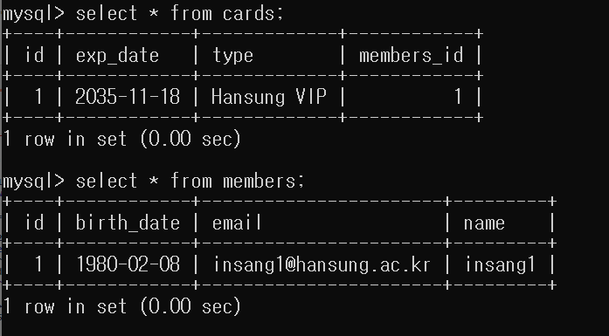
DB

